Slide 1
Европске интеграције
Домаћи задатак

Slide 2
Одговори на питања:
Наведи најмање два државника која су управљала СССР-ом после Стаљинове смрти?
Како се зове програм обнове совјетске државе и који политичар је написао тај програм?
Наведи све државе које су биле под утицајем СССР-а после Другог светског рата?
У којим државама и због чега је дошло до револуционарних побуна?
Шта мислиш зашто је дошло до распада СССР-а
СССР се распао,али која држава се ујединила и на који начин? Обајсни?
Због чега је значајан договор из Мастрихта-шта је њиме постигнуто?
Наведи које републике бивше СФРЈ су чланице Европске уније, и наведи оне које нису?

Slide 3
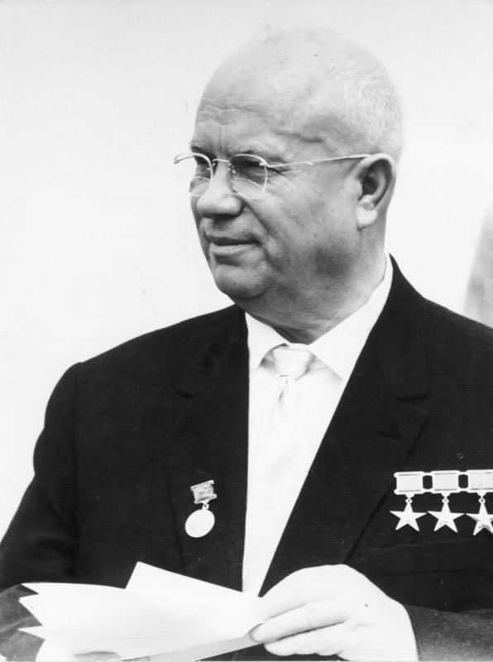
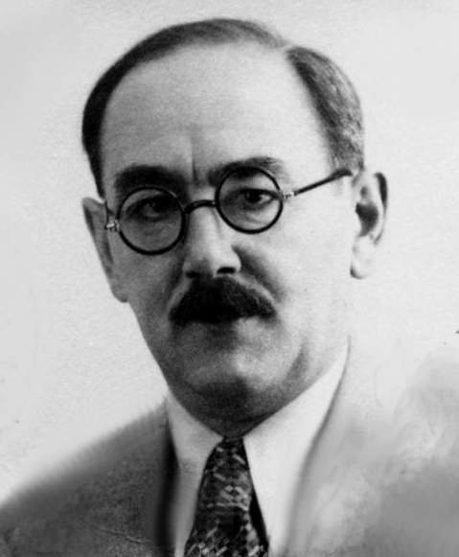
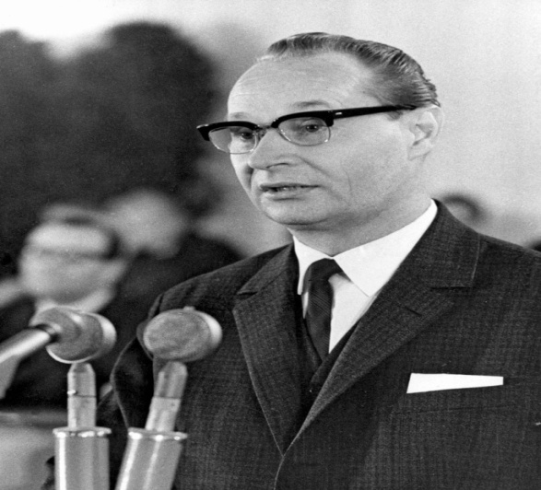
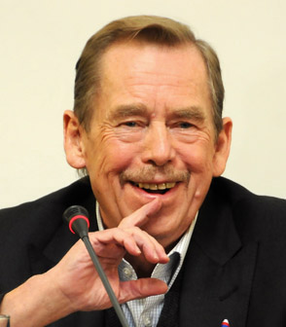
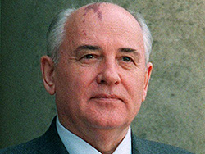
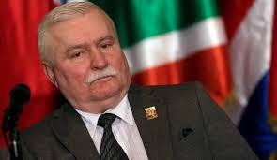
Ко су следеће личности и по којим догађајима су значајни
____________________ _____________________ ____________________
___________________ ______________________ ____________________
__________________ _______________________ _____________________________

Slide 4
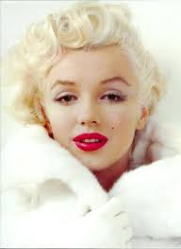
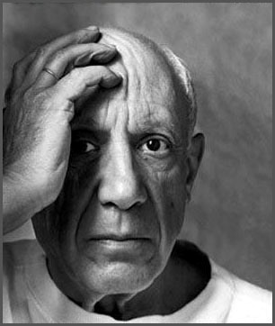
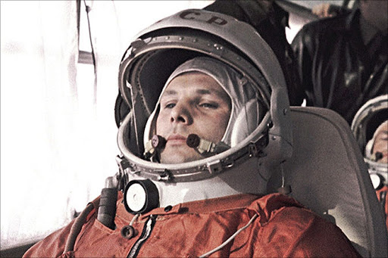
Ко су следеће личности и због чега су значајне
________________ _____________________ ___________________________
_________________ ______________________ __________________________

